Slide 1
جهت پرداخت حق الزحمه تهیه این فایل
لطفا کانال ما را به 5 نفر از دوستانتان معرفی نمایید

Slide 2
محل تبلیغ شما
جهت رزرو و اطلاع از شرایط به شماره زیر پیام دهید
09335538110

Slide 3
نرم افزار حسابداری و خرید و فروش پریال
خودتان حسابدار
خودتان باشید
بهترین نرم افزار برای فروشگاه شما
شما خودتان به آسانی:
خرید و فروش خود را ثبت نمایید.
برگشت از خرید و برگشت از فروش خود را ثبت نمائید.
حسابها و مبالغ دریافتی و پرداختی روزانه خود را ثبت نمائید.
چکهای صادره و دریافتی مشتریان را ثبت نمائید.
دسته چکهای حسابهای حسابهای جاری خود را ثبت نمائید.
شما تنها این موارد را ثبت و نرم افزار پریال به صورت هوشمند عملیات حسابداری مربوطه را برای شما انجام می دهد.

Slide 4
نرم افزار حسابداری و خرید و فروش پریال
گرفتن گزارشات زیر فقط با یک کلیک:
گزارش سود و زیان روزانه، هفتگی، ماهانه (کلا هر بازه زمانی دلخواه)، فاکتور به فاکتور و کالا به کالا.
وضعیت مانده حساب افرادی که با شما طرف حساب هستند(بدهکاران، بستانکاران، کارکنان و ...).
وضعیت چکهای صادره (پاس شده و پاس نشده) و چکهای دریافتی (موجود و خرج شده).
وضعیت برگ چکهای مربوط به هر دسته چک تعریف شده.
وضعیت صندوق و دخل مغازه در هر لحظه از روز.
وضعیت کالاهای خریداری و فروخته شده و موجودی کالاها.
و دهها گزارش کاربردی و مورد نیاز شما.
در دسترس بودن اطلاعات مورد نیاز شما (از قبیل مانده حساب افراد، موجودی کالا و ...) در یک نگاه.
)با نرم افزار پریال دیگر به حسابدار نیاز ندارید(
جهت دریافت اطلاعات بیشتر با شماره 09124492015 تماس حاصل فرمائید.
تفاوت ما پشتیبانی برتر ماست

Slide 5
”بسمه تعالی“
معماری اسلامی
”گرمابه“

Slide 6
فهرست:
وجه تسمیه
تاریخچه و پیشینه
سیر تحول
معماری حمام
ورودی
بینه
میاندر
گرمخانه
خزانه
استخریا چاله حوض
شاه نشین
خن یا تون
دودکش و گربه رو
نورگیری و تهویه
مصالح
تزیینات
نمونه ها
حمام خسرو آقا اصفهان
حمام چهار فصل اراک
حمام وکیل شیراز
حمام گنجعلی خان کرمان
حمام علی آقا اصفهان
حمام خان یزد
حمام سلطان امیر احمد کاشان
حمام فین کاشان
تصاویر استفاده شده مربوط به یک بنا نمی باشد و بر اساس نیاز از تصاویر مربوطه ی بناهای مختلف در کنار هم استفاده شده است.

Slide 7
وجه تسمیه حمام:
گرم
گرمابه
آبه نه به معنی آب به محل
ساختمان

Slide 8
تاریخچه و پیشینه:
ایرانیان همواره به آب احترام میگذاشتند.
بعد از ظهور اسلام این موضوع تشدید شد.
قبل از اسلام مهر و زرتشت پادیاو
ایرانیان قدیم آبی را سالم میدانستند که سه چارک عرض،سه چارک طول،سه چارک ارتفاع تقریبا همان آب کر اسلام.

Slide 9
سیر تحول:
در زمانهای خیلی قدیم ایرانیان حمام می کردند ولی آثاری از حمام در حفاریها ی باستان شناسی و غیره بدست نیاوردند.
ولی در حفاریها سفالینه هایی بدست آمد که چیزی شبیه وان است منتها با اندازه ی بزرگتر
در 1500-2000سال پیش گرمابه ساختمانی گرم شستشو در ظرف بزرگی بنام آبزن
در بعضی مناطق برای جلوگیری از آلودگی آب کاریز از شیفتل بهره گیری می کردند
ورود حمام به خانه از اواسط دوران قاجاريه در ميان ثروتمندان
دراواخر دوران بهلوي حمام وارد خانه ايرانيان شد

Slide 10
معماری حمام
حمامهاي قديم معمولاً چند متر از سطح کوچه و بازار پايينتر بود
برای سوار کردن آب در خزینه
علتهاي ساخت حمام در دل خاک:
مهمترين عامل در حمام انتقال آب به داخل حمام
پایین تر بودن حمام از معبر راحتي ورود آب به حمام
خود خاک عايق خوبي براي جلوگيري از به هدر رفتن گرماي حمام بوده است
از خاکي که برداشت مي کردند به عنوان مصالح استفاده مينمودند .

Slide 11
اندامهای حمام:
اجزای اصلی حمام
فضاها به ترتیب بار حرارتی بیشتری می گیرند
بینه
میاندر
گرمخانه
گرمخانه
میاندر
بینه
ورود

Slide 12
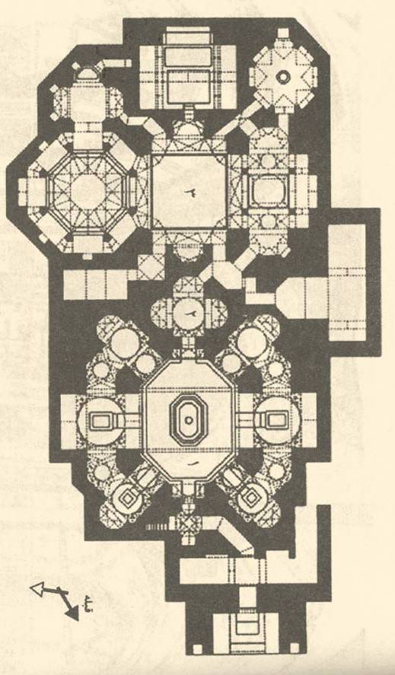
اندامهای حمام:
مجموعه ورودی شامل:
سردر
دالان برای جلوگیری از خروج هوای
گرم و ورود هوای سرد
دهلیز پاچال جایگاه استاد
حمام برای کنترل ورود و خروج

Slide 13
بینه
بینه یا رختکن فضایی بزرگ و
سرپوشیده با حوضی بزرگ در میان و
سکوهایی در گرداگرد آن
بینه فضایی نیمه گرم و کمابیش خشک
دارای شکل مربع،هشت پهلو و کشکولی

Slide 14
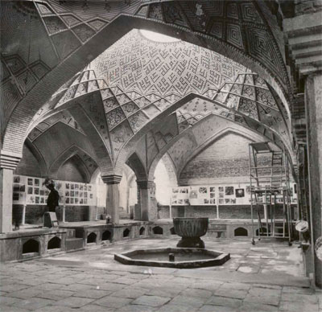
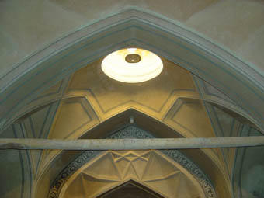
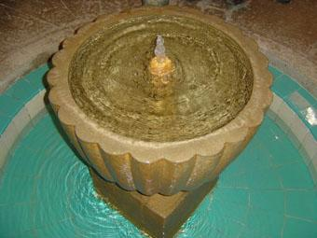
بینه

Slide 15
میاندر
فضای بین بینه و گرمخانه
برای جلوگیری از انتقال سریع هوای گرم
راهرو یا دالانی که به چند جا راه دارد
آبریزگاه ها
جایگاه ستردن مو

Slide 16
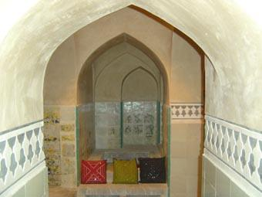
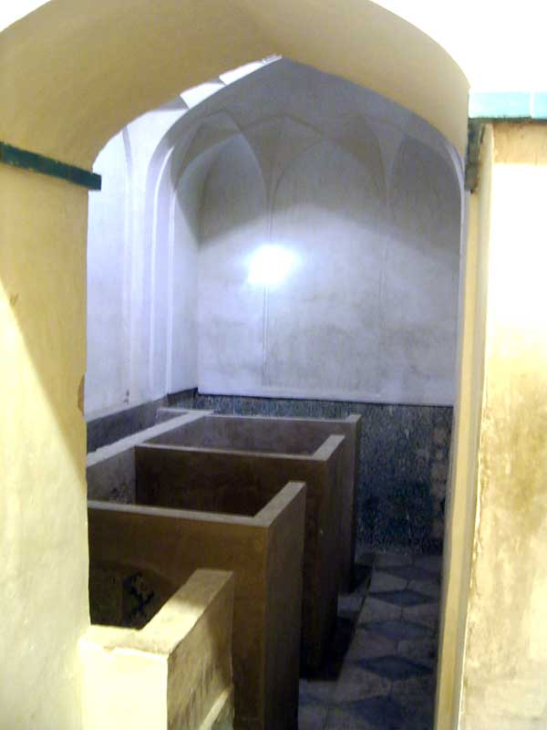
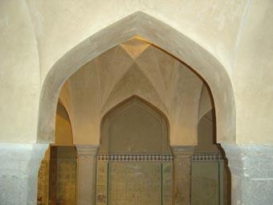
میاندر

Slide 17
گرمخانه
اصلی ترین و بزرگترین و گرمترین
بخش گرمابه
خزینه ها
چاله حوض یا استخر
اجزای گرمخانه کریز یا شاه نشین
دستک

Slide 18
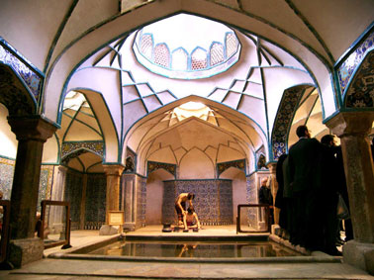
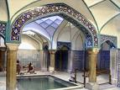
گرمخانه

Slide 19
خزینه ها
خزانه ها در حمام های مفصل
سه عدد بود
آب سرد
آب ولرم
آب داغ

Slide 20
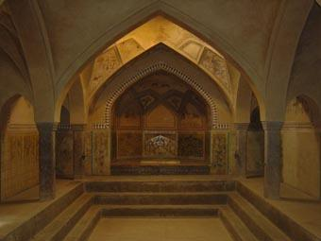
چال حوض

Slide 21
شاه نشین و دستک
گوشه ای از گرمخانه به فضایی راه دارد بنام شاه نشین
شاهنشین به جای خزانه دارای حوضچه ی کوچکی بوده دستک

Slide 22
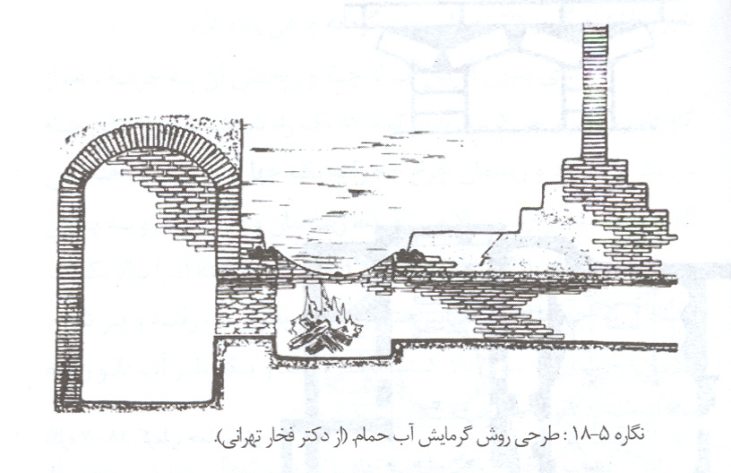
تون یا خن
کوره ای برای گرم کردن آب درزیریا کنار گرمابه
سوخت بوته
آلیاژدیگ ها هفت جوش

Slide 23
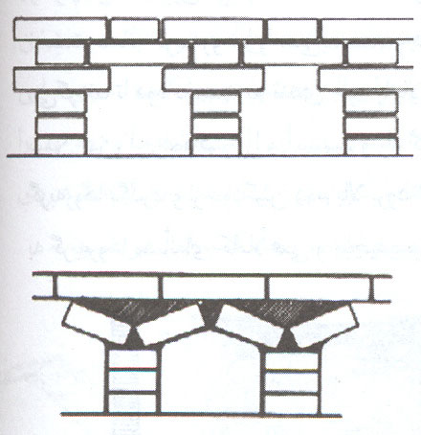
دودکش و گربه رو
هرگرمابه دارای دودودکش
بوده که دورازتون قرارداشتند.
گربه رو در گرمخانه وبینه
در بینه تعداد کمتر وبه تون دورتر
درگرمخانه تعداد بیشتر به تون
نزدیک تر
با عبور از کف گرمخانه
و بینه به گرم کردن فضا کمک می کردند

Slide 24
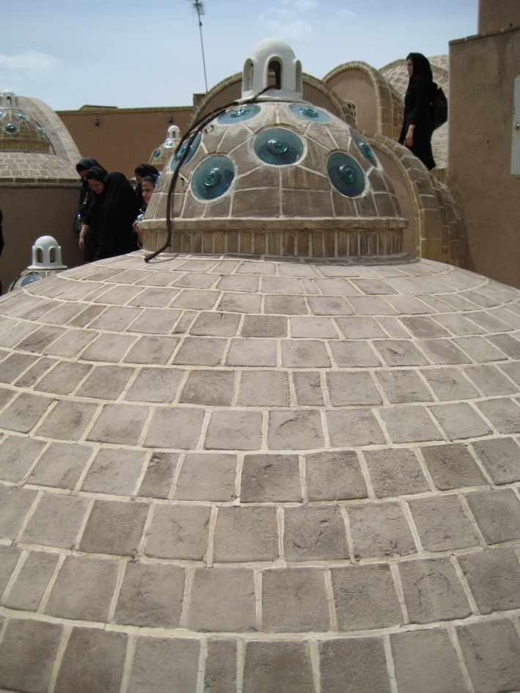
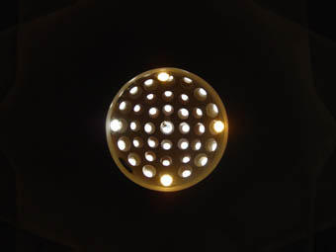
نورگیری و تهویه
پوشش گرمابه گنبد کلمبو
شیشه های کار گذاشته در سر گنبد جامخانه
عمل نورگیری و تهویه
با باز و بسته شدن شیشه ها در فصولی از سال دما
و رطوبت داخل حمام تنظیم می شد.
هر کدام از بخش های گرمابه یک جام خانه در گنبد داشت.

Slide 25
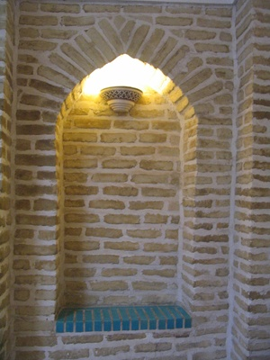
نورگیری و تهویه
برخی از گرمابه ها برای روشنایی در شب چراغدان داشتند
چراغدان ها دارای سوراخهایی بودند که دود از آن بیرون می رفت

Slide 26
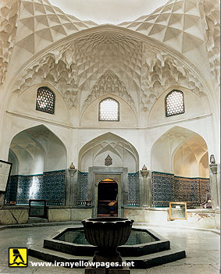
مصالح حمام
ديواره حمام و سقف آجر
ستون هاي حمام و کفبوش و لبه حوضها سنگ مرمر
ازاره ها ,حوضها وسکوها کاشی
پايه هاي حمام سنگ لاشه
لوله هاي سفالي مخصوص سيستم آبرساني حمام تنبوشه
خزينه ,تزيئنات سقف حمام , بوشش داخلي حوضها ساروج
(ترکيب ساروج : آهک ,خاک رس ,خاکستر ,لوئي ني مرداب ,
سفيده تخم مرغ يا شير که اين دو ماده بروتئيني باعث چسبندگي
بيشترساروج مي شده است.
تفاوت ساروج با سيمان:هرچه قدمت ساروج بيشترباشد
محکم تروسخت ترمي شود

Slide 27
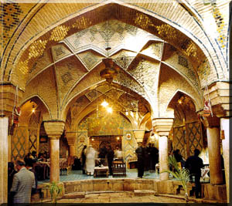
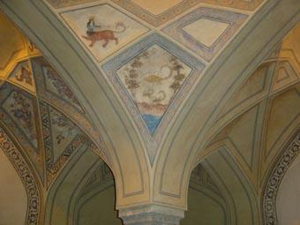
تزیینات حمام
عموما :
کف حمام با سنگ مرمر و دیگر سنگها آرایش می شد.
جاکفشیها از سنگ یا آجر و برش بالای آن طرحی از
قوسهای خفته
ازاره اغلب از سنگ یا کاشی و بعضی ازاره ها با
کاشی معرق و هفت رنگ
سردر ممکن است بسیار ساده و زمانی پر نقش و
نگار در بعضی موارد با آجر و کاشی و سنگ
مقرنس کاری شده و گاهی اوقات بسیار ساده و فقط با
اندودی از گچ آرایش شده.
آهکبری به صورت ساده و رنگی نیز از جمله تزیینات
داخلی مهم حمامها شمرده می شود

Slide 28
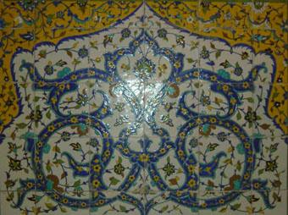
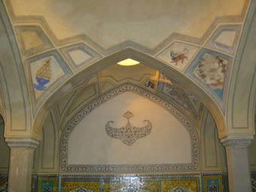
تزیینات حمام

Slide 29
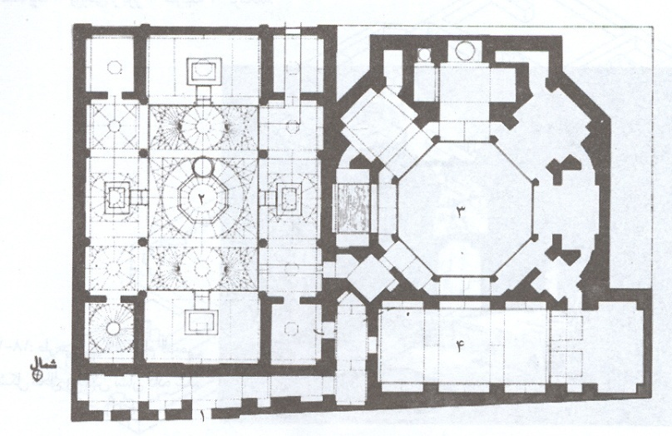
حمام خسرو آقا
اصفهان
گرمخانه
بینه
استخر
ورودی

Slide 30
حمام خسرو آقا
اصفهان
گرمابه خسرو آقا در اصفهان که
هم اکنون ویران شده.

Slide 31
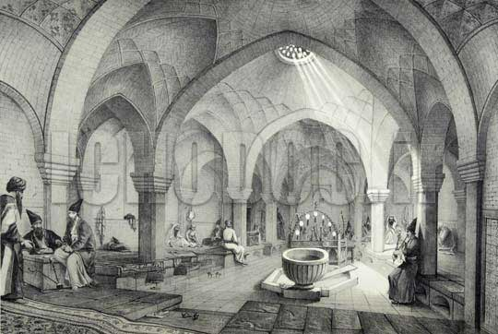
حمام خسرو آقا
اصفهان

Slide 32
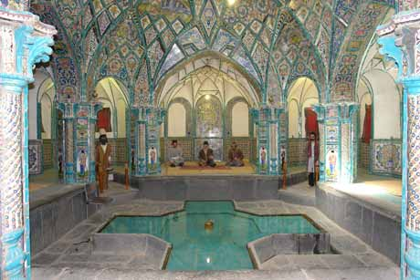
حمام چهار فصل
اراک
چهار فصل اراک که بینه ای با
دو
گرمخانه ی خصوصی و عمومی دارد.

Slide 33
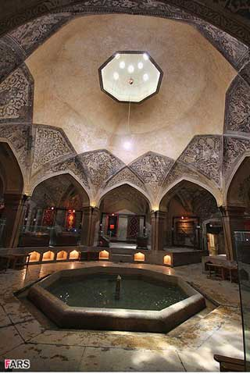
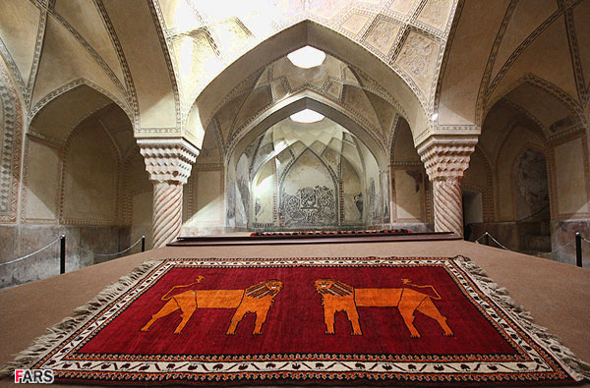
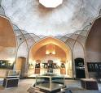
حمام وکیل شیراز

Slide 34
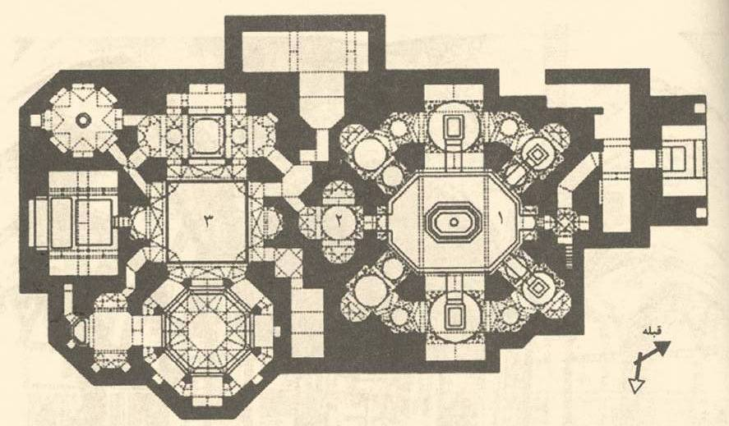
حمام گنجعلی خان
کرمان
ورودی
گرمخانه
بینه

Slide 35
حمام گنجعلی خان
کرمان

Slide 36
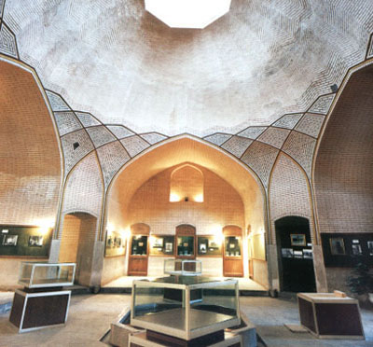
حمام گنجعلی خان
کرمان

Slide 37
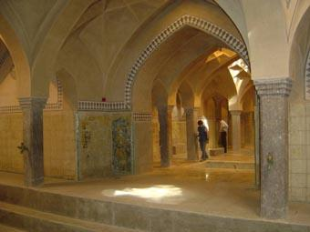
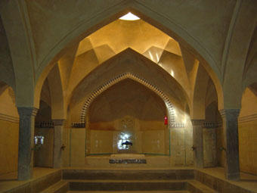
حمام علی آقا
اصفهان

Slide 38
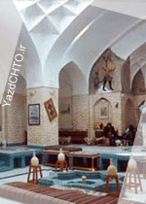
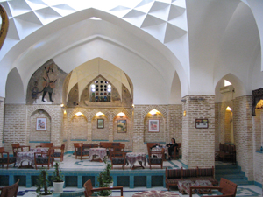
حمام خان یزد

Slide 39
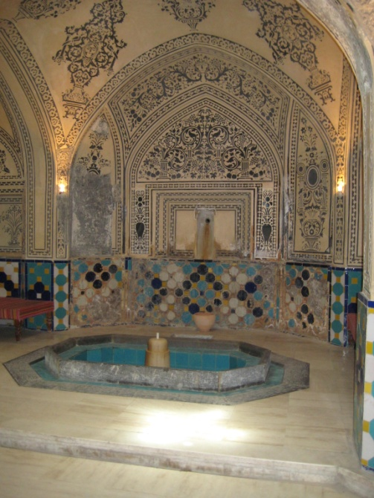
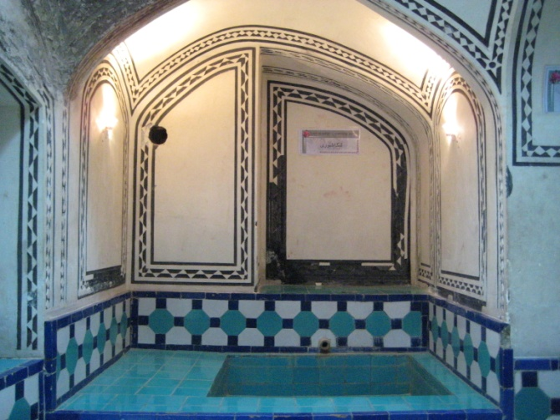
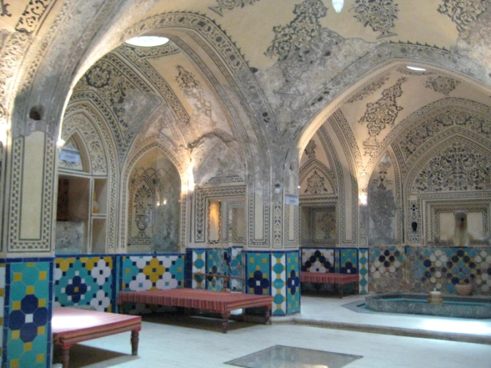
حمام سلطان
امیر احمد کاشان

Slide 40
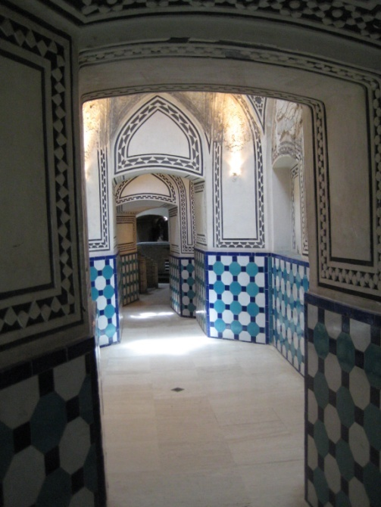
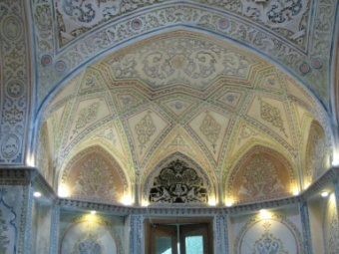
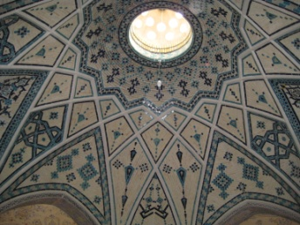
حمام سلطان
امیر احمد کاشان

Slide 41
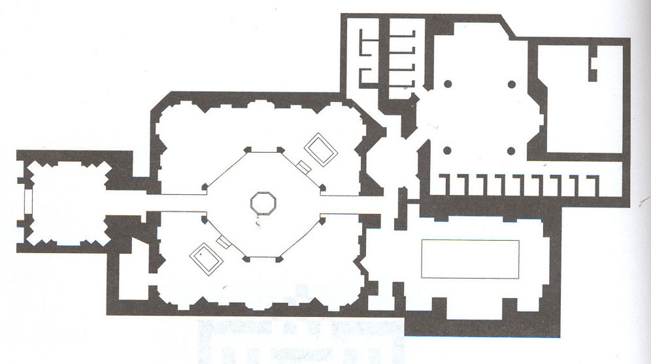
حمام فین کاشان
دهلیز
ورودی
بینه
گرمخانه

Slide 42
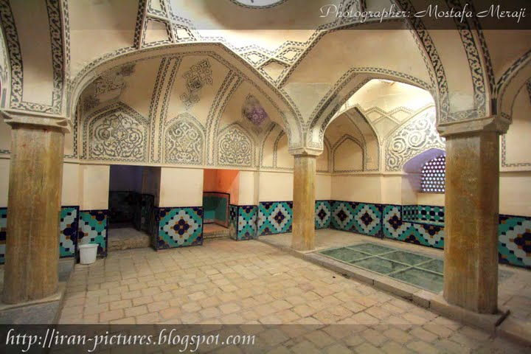
حمام فین کاشان
مهم از لحاظ رویداد تاریخی

Slide 43
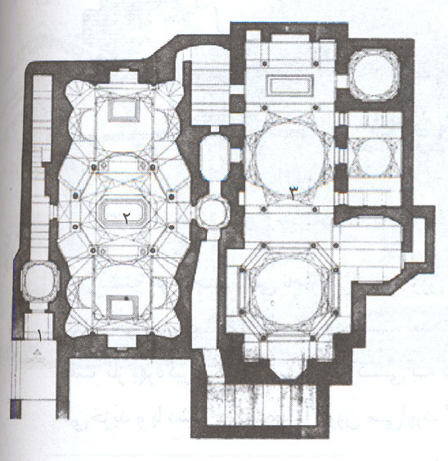
حمام وکیل کرمان
گرمخانه
بینه
ورودی

Slide 44
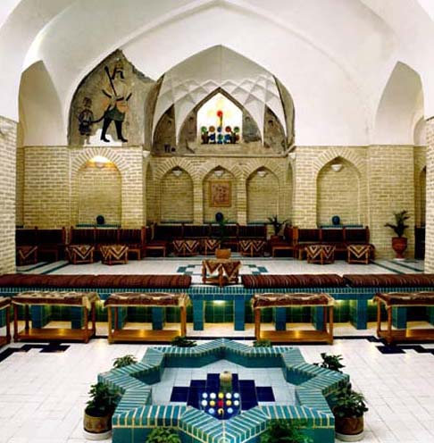
حمام وکیل کرمان

Slide 45
منابع
هنر و معماری اسلامی ایران
یادنامه استاد دکتر لطیف ابولقاسمی
معماری ایرانی
تقریر استاد محمد کریم پیرنیا
معماری ایران دوران اسلامی
محمد یوسف کیانی

